Slide 1

Анализ исполняемых файлов OC Windows. Детектирование и классификация ВПО
ВЫПОЛНИЛ:
студент гр. С8117-10.05.01ммзи Сафонов А.И.
24 июня 2021 г.

Slide 2

Цели и задачи
ЦЕЛЬ:
• приобретение практических и теоретических навыков по детектированию ВПО.
ЗАДАЧИ:
• ознакомиться с существующими особенностями анализа исполняемых файлов OC Windows;
• применить полученные знания в детектировании вредоносного программного обеспечения;
• на основе полученных знаний написать отчет по практике о проделанной работе.
• ознакомиться с существующими особенностями анализа исполняемых файлов OC Windows;
• применить полученные знания в детектировании вредоносного программного обеспечения;
• на основе полученных знаний написать отчет по практике о проделанной работе.
<number>

Slide 3
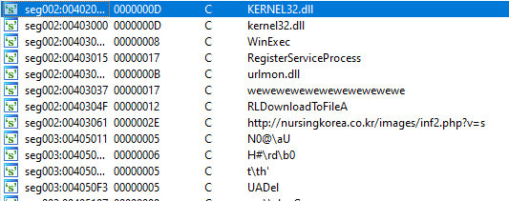
Детектирование ВПО
Анализ образца 10D5D047.patched:
Рис. 1 Используемые строки в анализируемом файле
<number>

Slide 4
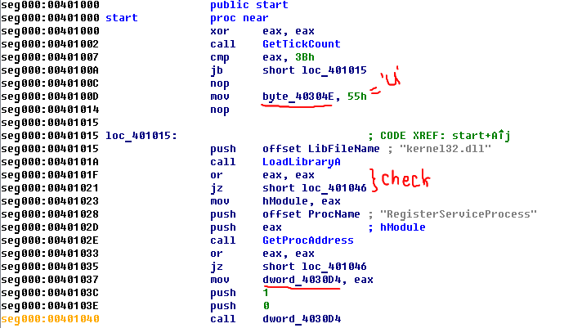
Рис. 2 Сокрытие текущего процесса в листинге процессов.
<number>

Slide 5
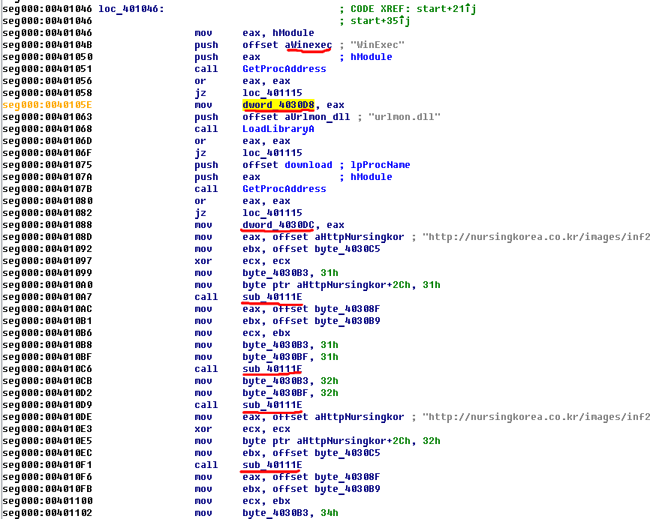
Рис. 3 Скачивание и запуск вредоносных файлов.
<number>

Slide 6
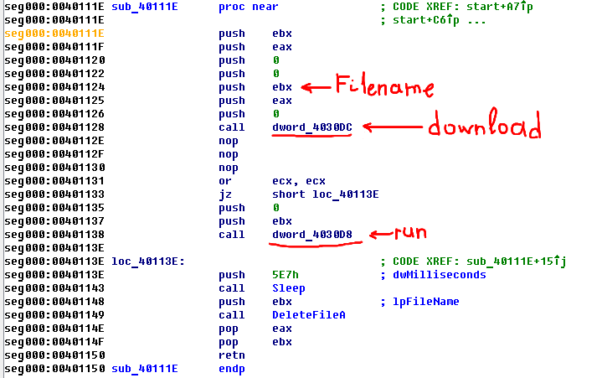
Рис. 4 Процедура скачивания и запуска файла.
Таким образом, по выявленным признакам данный образец относится к классу Trojan-Downloader.
<number>

Slide 7
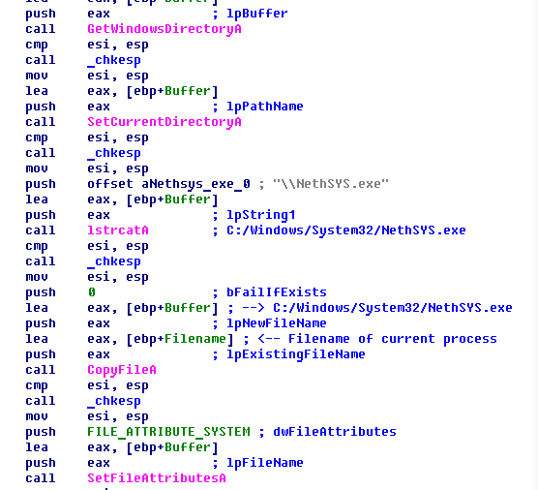
Этап копирования и изменения реестра
Действия ВПО на данном этапе:
1. C:/Windows/System32/NethSYS.exe (атрибуты «системный» и «скрытый»);
2. Меняется значения следующих ключей реестра:
- Software/Microsoft/Windows/Current Version/Run — добавление в автозапуск
- Software/Microsoft/Windows/Current Version/Policies/System/DisableRegistryTools — добавляет флаг на запрет редактирования реестра.
Рис 5. Копирование своего файла в системную папку System32.
<number>

Slide 8
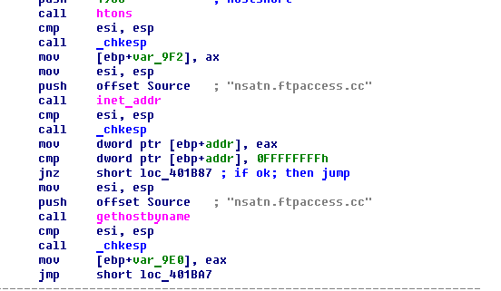
Этап ожидания команд
ВПО подключается по TFTP по указанному доменному имени:
Рис 6. Используемое для подключения к управляющему серверу доменное имя
<number>

Slide 9
Этап ожидания команд
Принимает следующие команды:
1. remove — в данном случае создаётся bat-файл с именем removeMe{ 4 случайных цифры} во временной директории текущего пользователя со следующим содержимым:
@echo off
:repeate
del «%s» > nul
if exist «%s» goto Repeate
del «%%0»
И выполняет его, тем самым ВПО удаляет себя с компьютера и созданный removeMe файл
2. reconnect — переподключение.
3. download — загружает указанный файл и запускает его.
<number>

Slide 10
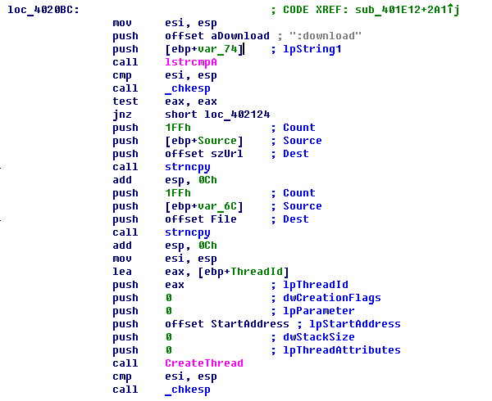
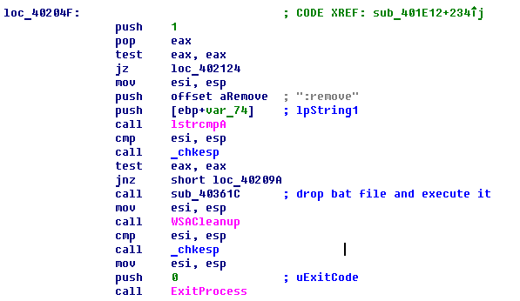
Рис 7. Обработчик команды remove
Рис 8. Обработчик команды download.
Таким образом, по выявленным признакам и функционалу данное ВПО можно отнести к классу Net-Worm.
<number>

Slide 11
Классифицированные образцы
В результате были классифицированы следующие образцы:
1. E43C2E1A.patched - Backdoor
2. 03E2C499.patched - Clean
3. 2DDA373D.patched - Trojan
4. 58A9A906.patched - Adware
5. 6E60C6D4.patched - Email-Worm
6. 77E542B3.patched - Virus
7. 812BE82E.patched - Trojan-PSW
8. 83FD51A3.patched - Adware
9. 931B6827.patched - Clean
10. AB455A93.patched - Trojan
11. AFEA13FF.patched - Adware
12. C4622273.patched - Adware
13. D8273B8B.patched - Adware
14. DD0957AF.patched - Trojan-Downloader
15. E4239FE0.patched - Net-Worm
16. EBD0CB02.patched - Trojan-Spy
17. F11A5C93.patched - Clean
18. 10D5D047.patched - Trojan-Downloader

Slide 12
ВЫВОДЫ
• были изучены особенности анализа исполняемых файлов OC Windows, классификация ВПО и признаки, по которым можно отличить разные классы вредоносного ПО;
• были разобраны и классифицированы ряд исполняемых файлов.
<number>

